Slide 1
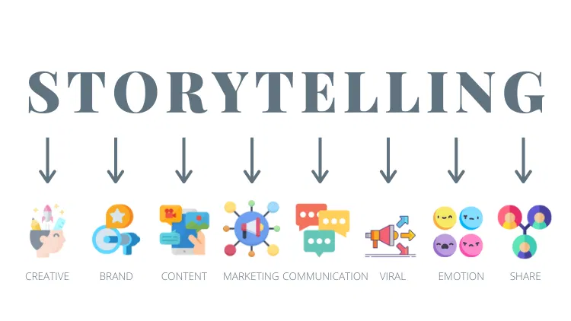
CONTENT MARKETING MASTERCLASS
內容行銷策略：用故事吸引客戶、用價值留住客戶
講師｜賴家榮 SEO 講師・AI 講師

Slide 2
01
內容行銷基礎概念
定義、優勢與行銷漏斗的對應關係
02
故事行銷與內容形式
AGENDA
StoryBrand框架與十種常見內容形式
03
內容規劃與實作
策略制定、受眾畫像與內容日曆
04
成效與優化
KPI設定、內容重複利用與實例分析

Slide 3
01
內容行銷基礎概念

Slide 4
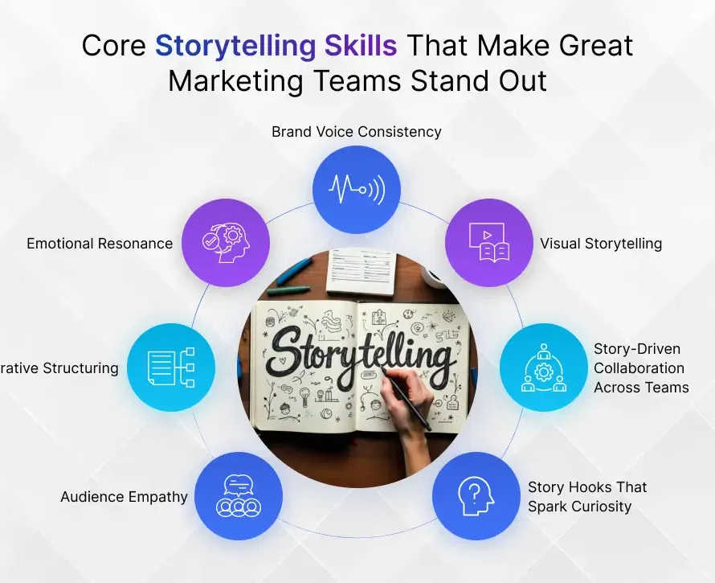
內容行銷：先提供價值，再贏得信任與購買
與傳統廣告的根本差異
傳統廣告直接推銷產品，而內容行銷透過提供有價值的資訊、娛樂或教育內容，自然吸引並留住目標受眾
來源：Content Marketing Institute 官方定義

Slide 5
內容行銷的成本效益遠勝傳統廣告
62%
3x
更低的獲客成本，相較於傳統付費廣告管道
產生的潛在客戶量約為傳統廣告的三倍
來源：Demand Metric / Content Marketing Institute 產業研究

Slide 6
不同階段的受眾，需要不同類型的內容
認知階段 TOFU
考慮階段 MOFU
決定階段 BOFU
部落格・社群貼文
電子書・案例研究
產品демо・見證
解決痛點、引發興趣，吸引尚未認識品牌的潛在受眾
提供深入資訊，協助受眾評估解決方案
展示具體成效與客戶見證，促成最終購買決策

Slide 7
02
故事行銷與內容形式

Slide 8
StoryBrand框架：顧客才是故事的主角
主角
難題
嚮導
成功
顧客是故事主角，而非品牌本身
明確指出顧客面臨的核心痛點
品牌扮演協助主角克服難題的嚮導角色
描繪顧客使用產品後達成的理想結果
來源：Donald Miller《StoryBrand行銷框架》

Slide 9
內容行銷的多元形式選擇
部落格文章
電子報 EDM
選擇原則
短影音
直播互動
依據目標受眾使用習慣與資源能力，選擇最適合的內容形式組合
Podcast節目
案例研究
電子書 / 白皮書
網路研討會
資訊圖表
用戶生成內容 UGC
建議初期聚焦1-2種主力形式，累積成效後再逐步擴展

Slide 10
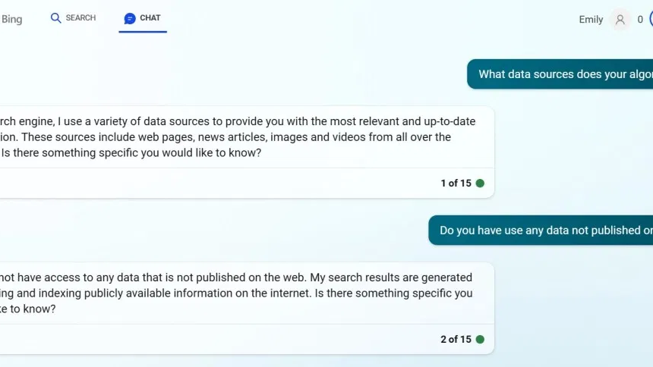
短影音正成為內容行銷的主戰場
TikTok、Instagram Reels與YouTube Shorts持續帶動短影音消費，品牌需優先掌握15-60秒內容的敘事節奏
來源：HubSpot年度行銷趨勢報告

Slide 11
03
內容規劃與實作

Slide 12
內容策略三步驟：目標、受眾、內容
01
02
03
設定明確目標
分析目標受眾
規劃內容主題
品牌知名度、潛在客戶開發或顧客留存
了解受眾的痛點、興趣與內容消費習慣
依漏斗階段分配內容比例並建立日曆

Slide 13
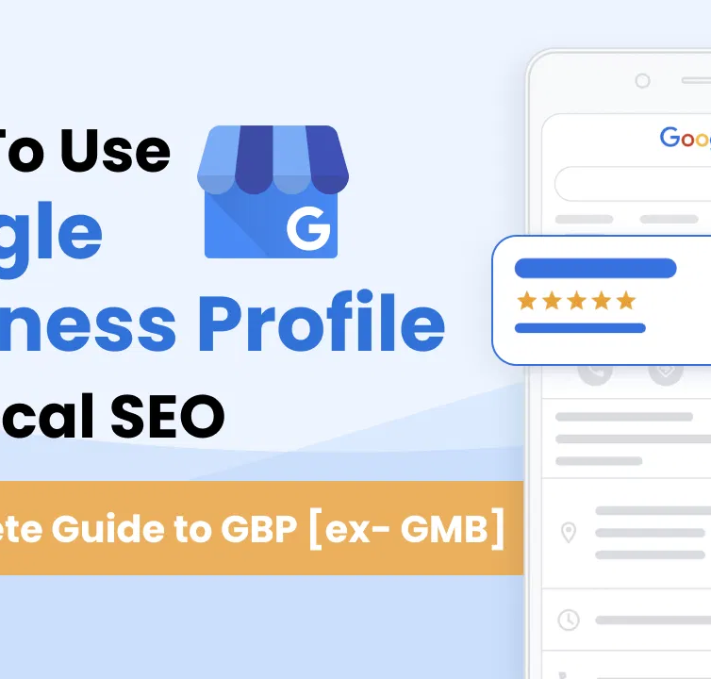
Buyer Persona：先了解「他是誰」再談內容
畫像應包含的核心資訊
基本背景：年齡、職業、生活型態
痛點與挑戰：面臨的具體問題
目標與渴望：想達成的理想結果
內容消費習慣：常用平台與偏好格式
建議透過顧客訪談與數據分析建立真實畫像，避免憑空想像

Slide 14
內容日曆規劃範例
週次 | 主題 | 內容形式 | 漏斗階段
第1週 | 產業趨勢解析 | 部落格文章 | 認知
第2週 | 常見問題FAQ | 短影音 | 認知
第3週 | 產品使用教學 | 電子書 | 考慮
第4週 | 客戶成功案例 | 案例研究 | 決定
建議依季度規劃主題，並保留20%彈性應對即時話題

Slide 15
04
成效與優化

Slide 16
依漏斗階段設定不同的成效指標
認知階段
考慮階段
決定階段
留存階段
曝光量
停留時間
轉換率
回訪率
網站流量
電子書下載數
詢價表單提交數
顧客終身價值LTV

Slide 17
一份內容，多平台再利用
拆解為3-5則社群短文
製成資訊圖表分享
核心文章
錄製成短影音摘要
彙整成電子報段落
內容重複利用可大幅提升製作效率並延伸內容生命週期

Slide 18
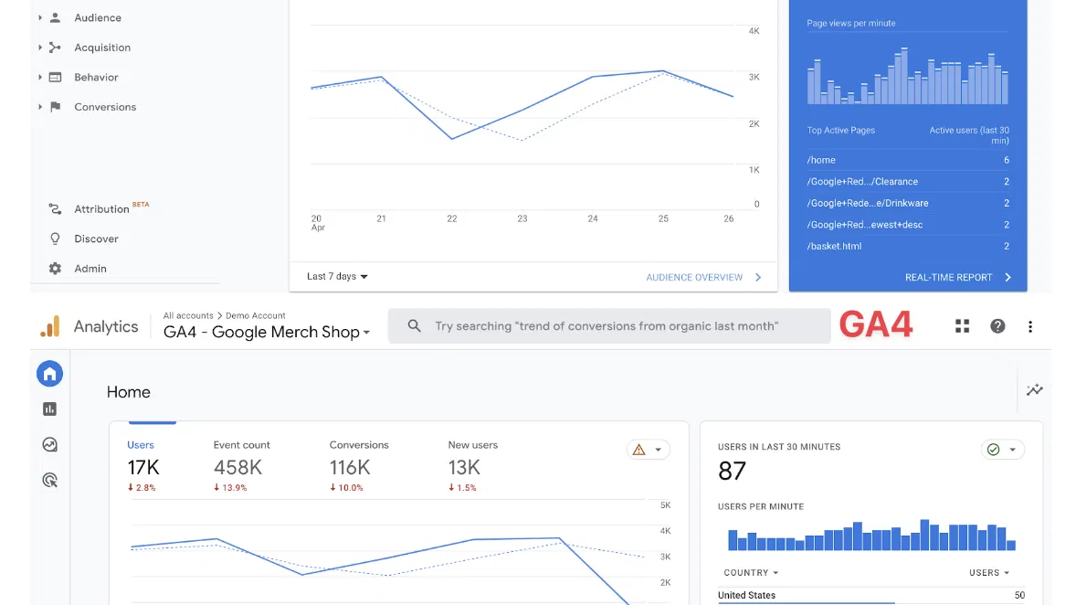
案例分析：內容行銷驅動的成長飛輪
某B2B軟體品牌透過每週固定發布產業洞察文章，累積一年後自然搜尋流量成長超過三倍，同時內容也成為業務團隊最有效的銷售輔助工具
來源：HubSpot內容行銷成功案例研究彙編

Slide 19
內容行銷行動清單
1
建立目標客戶畫像與內容日曆
3
選定1-2個主力內容形式深耕
2
以StoryBrand框架撰寫核心故事
4
每月檢視KPI並調整內容策略

Slide 20
好的內容行銷，不是推銷產品，而是持續為顧客創造價值
故事驅動信任・結構驅動效率・數據驅動優化

Slide 21
參考資源
Content Marketing Institute
Demand Metric研究
內容行銷定義與年度產業報告
內容行銷成本效益數據
HubSpot 行銷趨勢報告
Semrush Blog
內容形式、短影音與成功案例分析
內容策略與KPI設定指南
Donald Miller《StoryBrand》
故事行銷框架原著

Slide 22
感謝聆聽
講師｜賴家榮 SEO 講師・AI 講師

